Slide 1
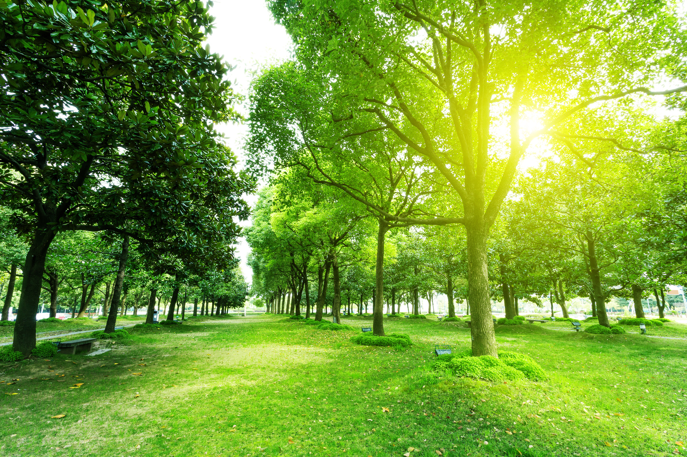
Lifestyle periode 1: Mijn leefomgeving Week 4

Slide 2
Leerdoelen deze les
Je eigen voedingspatroon beschrijven en aangeven welke adviezen het voedingscentrum hierover geeft.
Kan je uitleggen waarom goed slapen goed is voor je gezondheid.
Aan de hand van ANGELO-raamwerk toelichten welke omgevingsfactoren jouw lifestyle mede bepalen
Weet je welke leefstijlfactoren bijdragen voor de gezondheid

Slide 3
Begrippen tot dusver
Uitleggen wat gezondheid inhoud
Uitleggen wat het belang is van een gezonde leefstijl tav gezondheid
Uitleggen welke factoren bepalend zijn voor de gezondheid
Uitleggen wat we verstaan onder welvaartsziekten, je kunt deze ook benoemen
Uitleggen welke soorten zorg we onderscheiden
De beweegrichtlijnen kennen
Wat zijn meetpunten voor een gezond gewicht?
Hoe wordt een BMI berekend?
Voeden i.p.v. vullen
Voedingsstoffen (koolhydraten, eiwitten, vetten)
Verschillen tussen de voedingsstoffen

Slide 4
2021_MLO_3_Mijn leefstijl
Leerdoel
Je eigen eet- en beweegpatroon in kaart brengen, beoordelen en verbeterpunten aandragen.
Aan de hand van ANGELO-raamwerk toelichten welke omgevingsfactoren mede jouw lifestyle bepalen.
Samenwerken
Dit product maak je alleen.
Lever je product in via Teams
Je wordt een groepje feedback friends geplaatst
Geef feedback op de producten van anderen en ontvang feedback
Beschrijf in je reflectieverslag hoe je het feedback geven ervaren hebt.
Deadline product: 28 september 2020
Product
Een verslag met daarin:
Een eetdagboek met berekening van kcal, eiwitten, koolhydraten en vetten
Advies van het voedingscentrum voor voeding uit de Schijf van Vijf
Een ingevulde micro omgeving van het Angelo-raamwerk
Een analyse van jouw eet- en beweegpatroon
Een conclusie en 5 mogelijke verbeterpunten voor eigen leefstijl
Bijeenkomsten & Tijd
Les inleiding lifestyle management
Les inleiding ANGELO Raamwerk
Expert lessen voor begeleiding leerarrangement
Stappen
Bereken je BMI op het Voedingscentrum en kijk wat de richtlijnen van de Schijf van Vijf zijn.
Kijk bij ‘hoeveel en wat’ bij het voedingscentrum wat er voor jou wordt aangeraden om dagelijks te eten.
Hou een week een eetdagboek bij. Bereken wat je per dag binnenkrijgt aan voedingsstoffen. Je kan hiervoor de voedingswaarde tabel gebruiken (zie bronnen).
Vergelijk dit met de voorschriften van de Schijf van Vijf en het Voedingscentrum.
Beschrijf aan de hand van het ANGELO-raamwerk jouw eigen micro-omgeving, waarbij je een verschil maakt in fysiek, sociaal-cultureel, economisch en politiek.
Analyseer je totale levensstijl en beschrijf wat opvallend is aan jouw eet- en bewegingspatroon en benoem minimaal 5 verbeterpunten.
Bronnen
www.voedingscentrum.nl
http://www.voedingscentrum.nl/nl/gezond-eten-met-de-schijf-van-vijf/hoeveel-en-wat-kan-ik-per-dag-eten-.aspx
https://www.voedingswaardetabel.nl/
Eet jij volgens de schijf van vijf?

Slide 5
Belang van een goede nachtrust
Filmpje slaap!
Notes:
Slapen en ademhaling filmpje Faye 15 minuten

Slide 7
Opdracht en informatie deel LA
Houd een week bij wat je eet, drink en wat je aan beweging doet.
Leg dit vast via Mijn Eetmeter.
Ga naar: https://mijn.voedingscentrum.nl en maak een account aan.
Je kunt alles vastleggen via de website of middels de app.
Via de website kun je alle uitgebreide adviezen zien, de app is beperkter.

Slide 8
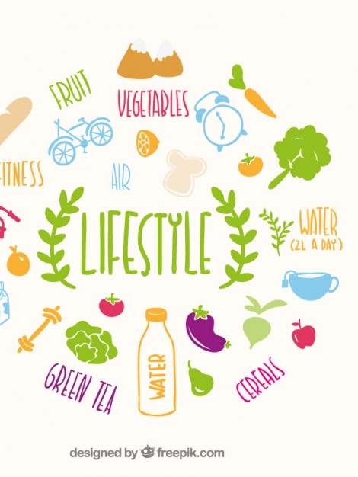
Lifestyle Angelo raamwerk

Slide 10
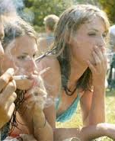
De 4 determinanten van gezondheid
Biologische of genetische aanleg
DNA, geslacht, leeftijd
Leefstijl
voedingsgewoonten, beweegpatroon, alcoholgedrag, roken, drugs, ontspanning
Externe factoren
Sociale en fysieke omgeving
Gezondheidszorgvoorzieningen
organisatie, toegang en kwaliteit
Notes:
Preventie, cure en care aan de determinanten koppelen

Slide 11
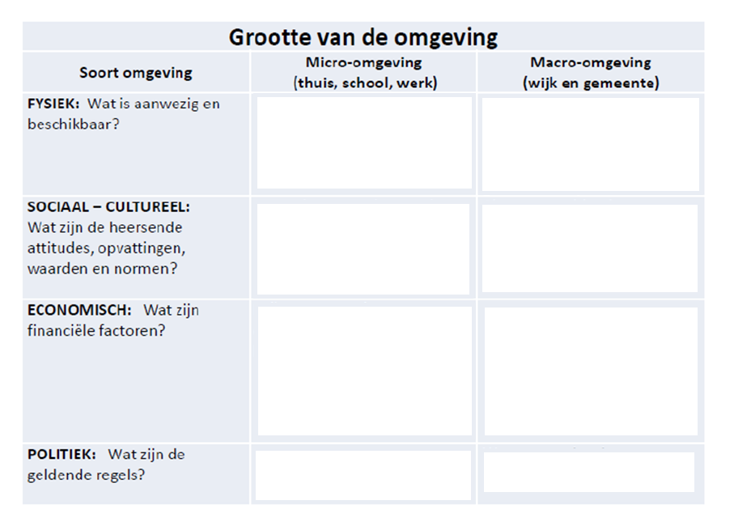
Omgeving
ANGELO – raamwerk
= Analysis Grid for Environments Linked to Obesity
4 factoren
2 niveaus

Slide 12
Externe factoren kunnen worden ingedeeld in het Angelo raamwerk
Interne factoren lichaam/DNA
Externe factoren
Sociaal/cultureel
Fysiek
Politiek
Economisch
Het ANGELO-raamwerk
Microniveau : thuis, school & werk
Macroniveau : wijk, gemeente & land
Gedragsfactoren/leefstijl
Bewegen
Voeding
Ontspanning
Roken/Drugs/Alcohol
Gezondheidszorg voorzieningen

Slide 13
4 factoren van het Angelo raamwerk
1. Fysieke omgeving
Aanwezigheid van tastbare middelen en voorwerpen om (on)gezond gedrag te vertonen.
2. Economische omgeving
Kosten gerelateerd aan (on)gezond gedrag
3. Politieke omgeving
Wat zijn de wetten en regels die het gezondheidsgedrag kunnen beïnvloeden?
4. Sociaal-culturele omgeving
Wat zijn de houdingen en opvattingen van mensen in de omgeving.
Notes:
Slechte stoelen --> rugklachten. Sigaretten duur, fastfood goedkoop. BTW regels tabak. Vrienden die roken → maakt dat jij het normaler vindt om te roken

Slide 14
Macro en micro niveau
1. Micro – niveau
Waar wordt het gedrag uitgevoerd?
thuis, buurt of school
2. Macro – niveau
De niveaus hierboven
Voedingsindustrie, schoolbestuur, gemeentebestuur, Nederlandse wet
Wijk, gemeente, land

Slide 15
Het ANGELO-raamwerk

Slide 17
Notes:
Andere etniciteiten → ander beeld van mooi lichaam + andere eetgewoonten + vaak lagere inkomens

Slide 18
Hoe ziet jouw Angelo raamwerk er uit?
Vul het Angelo raamwerk in voor jouw leefomgeving
Vul alleen de micro omgeving in.

Slide 20
Gezamenlijke Evaluatie
Welke onderwerpen kwamen aanbod?
Welke onderwerpen vind je interessant?
Wat heb je gedurende deze les geleerd?

